Slide 1
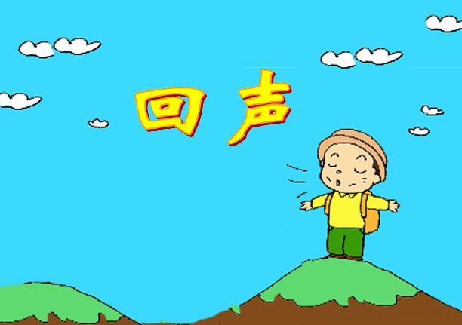


Slide 2
guā li quān
呱呱叫 说话哩 一圈圈
bō wén pèng fǎn
波 纹 碰 到 返回

Slide 3
呱呱叫 说话哩 一圈圈
波纹 碰到 返回
倒影 岸上 桥洞
半圆 游回 周围

Slide 4
呱 哩 圈
纹 碰 返

Slide 5
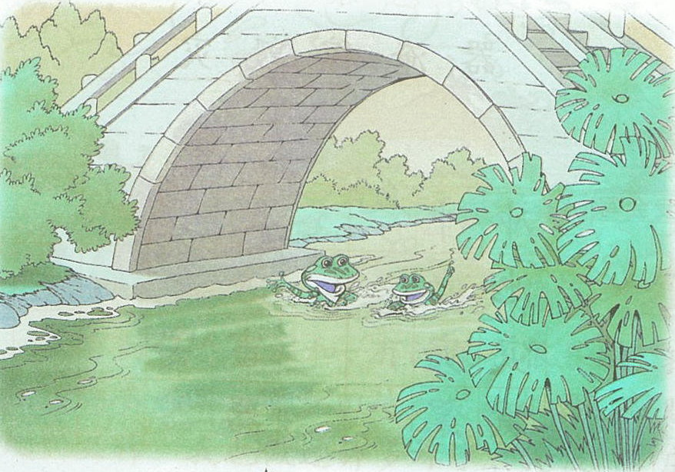
小河上有座石桥。半圆的桥洞和水里的倒影连起来，好像一个大月亮。

Slide 6

半圆的小桥和水里的
倒影连起来，好像一个大
月亮。

Slide 7
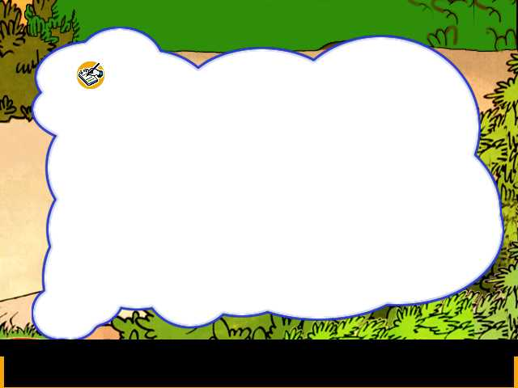

“孩子，你的叫声就像这水的波纹。水的波纹碰到河岸又荡回来。你在桥洞里叫，声音的波纹碰到桥洞的石壁，也要返回来。这样，你就听到自己的声音啦。”

Slide 8

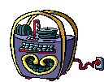
水的（ ）碰到河岸又（ ）回来，你在（ ）里叫，声音的（ ）碰到桥洞的（ ），也要（ ）回来。
波纹
荡
桥洞
波纹
石壁
返

Slide 9
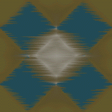
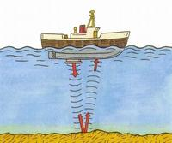
回声：
声音的波纹遇到物体后返回来，再次被听到的声音。
返回问题

Slide 10
回声形成的原因：
你在桥洞里（ ），声音的波纹（ ）桥洞的石壁，也要（ ）。这样，你就能听到（ ）啦。
叫
碰到
返回来
回声

Slide 11

小青蛙高兴得一蹦老高，说：“妈妈，我明白了，这就是回声吧?”

Slide 12
岸
纹
洞
影
倒
游
圆
围

Slide 13
读读抄抄
小河上有座石桥。
————————————————。
青蛙妈妈带着小青蛙跳到岸上。
—————————————————————————————。
小青蛙欢快地说：“多好玩啊！”
——————————————————————————————。

